Slide 1
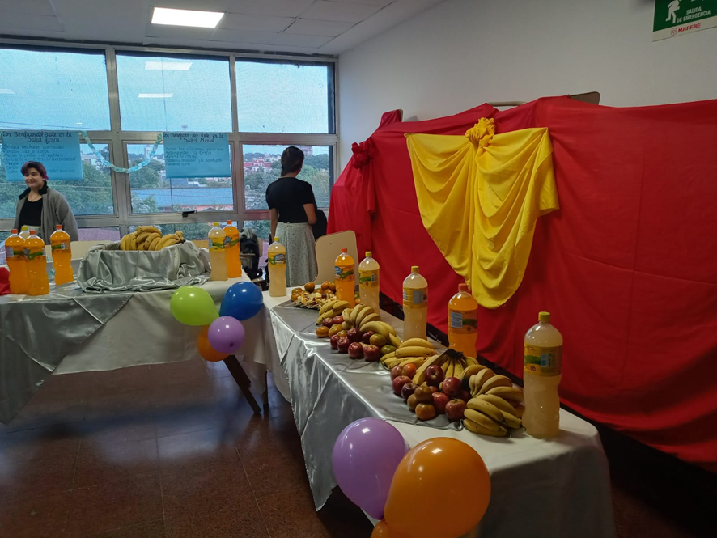
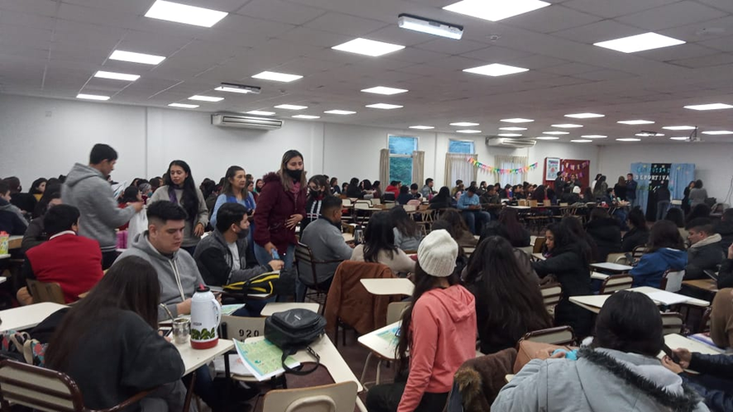
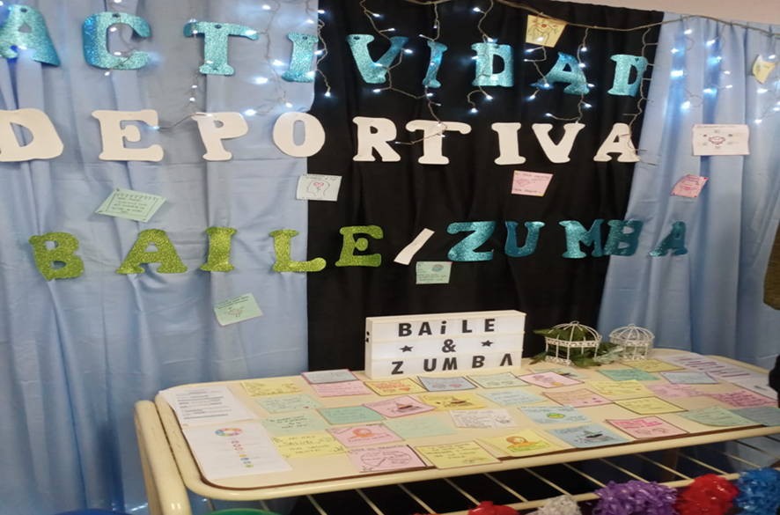
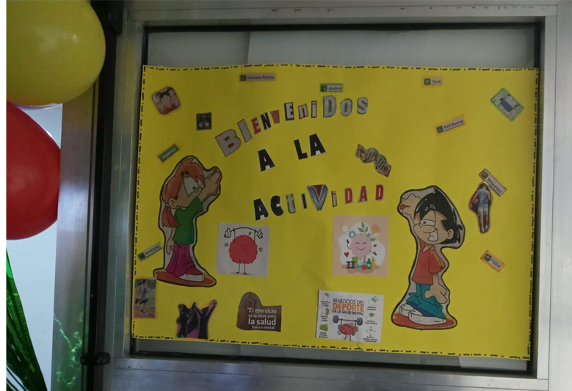
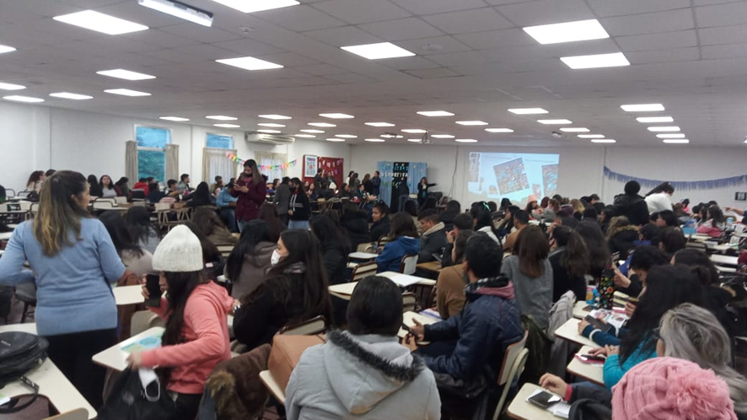
EJE
1
“La importancia de la promoción de la salud mental en estudiantes de “2 año de la carrera Licenciatura en Enfermería de la Universidad Nacional de Misiones Año 2022”
AUTORES Cristina Mariela Zinch ,cristinazinch72@Gmail.com/ Cecilia Agustina Cardozo, ceciagus2010@Gmail.com / Sonia Luján Rodríguez, soniarodriguezs.i.r@Gmail.com
Escuela de Enfermería. Universidad nacional de Misiones
OBJETIVOS
DESARROLLO
CONCLUSIONES
Objetivo General:
Contribuir a la promoción de la salud mental de los estudiantes del 2° año de la carrera Licenciatura en Enfermería mediante actividades de fortalecimiento de los vínculos interpersonales.
Objetivos Específicos:
Generar distintas propuestas de integración desde el arte, la música, el baile, la actividad física para promocionar la salud mental y los vínculos entre pares.
Facilitar un espacio de integración, solidaridad, afectividad y formación del estudiante, desde la participación holística de la salud/salud mental.
se realizaron talleres donde los estudiantes a través de diversas actividades planificadas como ser las relacionadas al patrón funcional de actividad ejercicio y su relación con la salud mental, diferentes coreografías, diversos juegos, como así también la expresión a través del arte, decoración de los diferentes espacios de la Escuela de Enfermería como ser banderines, carteles alusivos a la temática, entre otros.
El 90 % de los estudiantes de la cátedra de Salud Mental y Psiquiatría presentaron actividades en el marco de la convocatoria, el 10% justificaron su inasistencia, se logró la socialización y vinculación de los estudiantes mediante las actividades y la concientización de la importancia de la práctica del deporte y el arte para la salud integral.
INTRODUCCIÓN O ENCUADRE
La salud mental de los estudiantes universitarios se ha visto afectada por la pandemia por COVID-19, debido al confinamiento, las dificultades en el desarrollo de las actividades académicas y las exigencias de las nuevas modalidades pedagógicas, generando estrés y ansiedad ante la incertidumbre del contexto epidemiológico. Por lo que, tras la vuelta a la presencialidad cuidada, se planificó desde la cátedra Enfermería en Salud Mental y Psiquiatría una jornada en torno a la promoción de la salud mental, lo que permitió a los estudiantes exponer sus experiencias a través de diferentes actividades artísticas como ser la música, el baile entre otras, permitiendo el fortalecimiento de vínculos entre pares y con los docentes.
Recomendaciones: La actividad física posee un efecto protector para salud mental y el bienestar físico es por ello que el equipo de cátedra apuesta a la realización de actividades de promoción dentro de la currícula de la materia en la formación del futuro profesional de enfermería.
REFERENCIAS
Organización Mundial de la Salud. (2022). Salud mental. https://www.who.int/es/news-room/fact-sheets/detail/mental-health-strengthening-our-responseMinisterio de Salud de la Nación Argentina. (2021).
Estrategia Nacional de Salud Mental y Adicciones 2023–2027. https://www.argentina.gob.ar/salud/saludmenta..
González, M., & Ramírez, P. (2020). Estrés académico y estrategias de afrontamiento en estudiantes de enfermería. Revista de Investigación en Salud, 22(3), 145-153. https://doi.org/10.22201/fesi.20070780e.2020.22.3.1234

